Slide 1
Hello! Tensorflow
모두의 연구소 풀잎스쿨 cs231n
발표자 석영수
2017-12-09

Slide 2
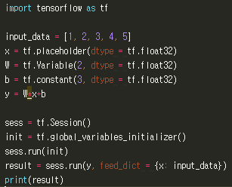
Tensorflow 자료형
Tensorflow 자료형
상수형 – tf.constant
플레이스 홀더 – tf.placeholder
변수형 – tf.Variable
코드 흐름
tensorflow 모듈 가져와서 tf호출
플레이스 홀더 x 선언 – 입력값을 저장하는 버킷
변수 W 선언 – 학습을 통해 구해야 하는 값을 변수로 선언
상수 b 선언 – 말 그대로 상수 선언
Y = W*x + b ???? 계산값이 담긴다? NO!

Slide 3
Tensorflow 계산 그래프
코드 흐름
Y = W*x + b는 계산 그래프를 만드는 과정
x
*
+
W
b
Tensorflow는 계산 그래프를 만들어 준 뒤 버킷에 텐서(tensor)를 흘려(flow)주는 프레임워크!!

Slide 4
Tensorflow 기본 예제
코드 흐름
6. Session을 통해 CPU, GPU같은 Device에 그래프 연산을 올려 실행(run)
7. 변수형 W의 경우 Initialize 작업이 필요
8. 플레이스 홀더 x의 경우 Feeding 작업이 필요, 상수는 추가 작업 필요 x
9. result = [5, 7, 9, 11, 13] (type = np.array) => 내부 연산 라이브러리는 numpy를 쓰는 것을 확인 가능
[1, 2, 3, 4, 5]
x
*
+
W
[2] Initialize
b

Slide 5
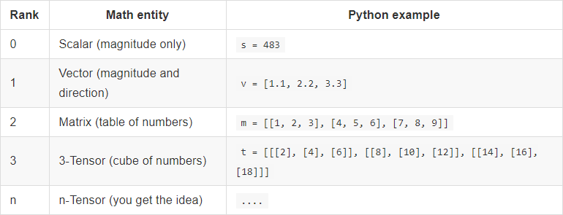
Tensor
Tensor Rank
주의! 선형대수학의 Rank와는 다름
Tensor의 Rank는 차원 단위를 의미함. => tensor는 n-rank 배열 또는 리스트
Rank 1 tensor: 벡터, Rank 2 tensor: 행렬, Rank 3 tensor: 행렬 여러 개…
Row vector 기준으로 생각하면 아래 자료형을 이해하기 편함 ex) 행렬: [[r1], [r2], [r3]]…
1 | 2 | 3
4 | 5 | 6
7 | 8 | 9
t = [[[1,2], [3,4]], [[7,8], [9,10]], [[13,14], [15,16]]]?
2
4
6
1
2
3
4

Slide 6
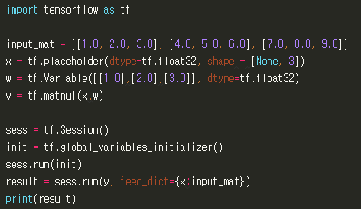


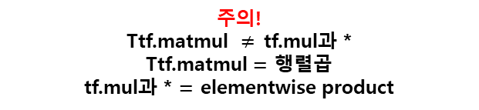

Tensorflow 행렬곱
딥러닝의 대부분은 행렬 연산
y : 계산 그래프
$$\left[\begin{matrix}1.0 & 2.0 & 3.0 \\ 4.0 & 5.0 & 6.0 \\ 7.0 & 8.0 & 9.0\end{matrix}\right]$$
$$\left[\begin{matrix}1.0 \\ 2.0 \\ 3.0\end{matrix}\right]$$
x
w
*
주의!
Ttf.matmul $≠$tf.mul과 *
Ttf.matmul $=$ 행렬곱
tf.mul과 * $=$ elementwise product
$$result= \left[\begin{matrix}14 \\ 32 \\ 50\end{matrix}\right]$$

Slide 7
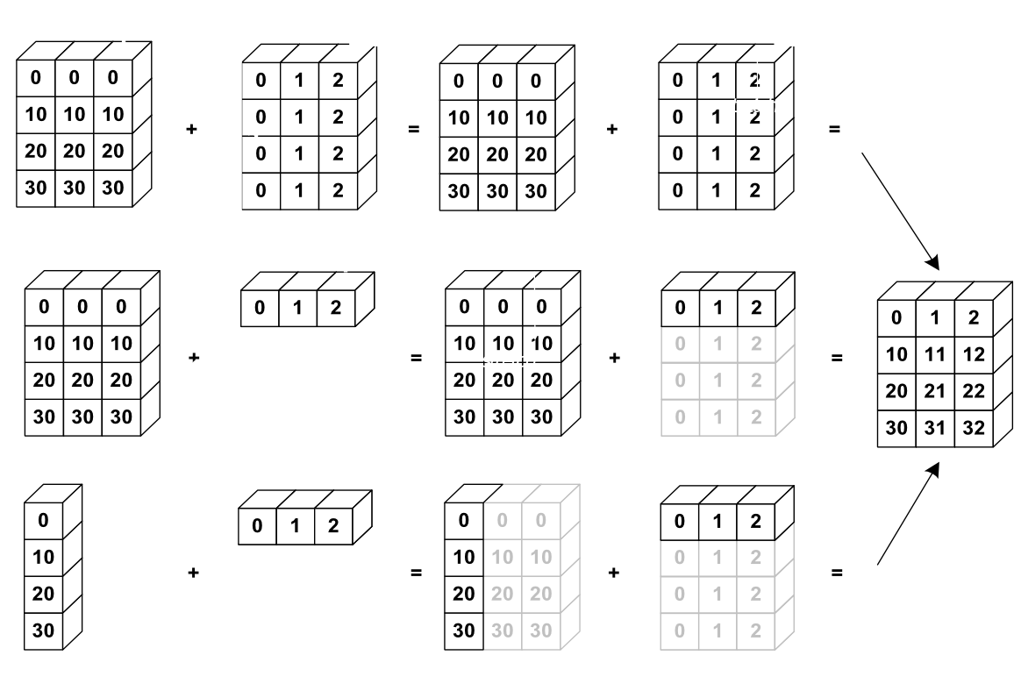
Broadcasting
브로드캐스팅
행렬합 규칙: A + B = C 단, dim(A) = dim(B)
차원이 같은 것 기준으로 차원이 다른 쪽으로 확장 ex. (3x3)+(1x3)=>(3x3)+(3x3)=(3x3)
차원이 같은 것이 없다면 서로 차원을 확장해서 맞춤 ex. (3x1)+(1x3)=>(3x3)+(3x3)=(3x3)

Slide 8
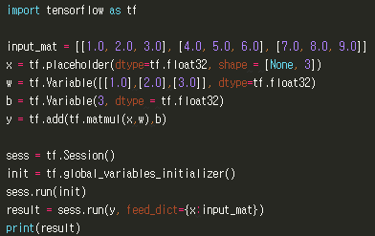

Broadcasting
y = xw+b
xw = (3, 1) b = (1) => 행렬합 규칙에 어긋남
But 에러 X why?
브로드캐스팅
xw = (3, 1) b = (3, 1)
3
3
3
3
$$result= \left[\begin{matrix}17 \\ 35 \\ 53\end{matrix}\right]$$

Slide 9

MNIST
MNIST
55,000개의 28x28 숫자 이미지 분류 문제
전체 데이터 셋 55,000 x 784 (첫 번째 차원: 이미지 수, 두 번째 차원: 28x28 이미지 픽셀
텐서플로우 코드베이스에 포함된 input_data.py로 손쉽게 다운 가능
코드 실행 시 스크립트 포함된 디렉터리 하위에 MNIST_data 안에 MNIST 데이터가 다운됨
훈련 이미지: mnist.train.image 훈련 레이블: mnist.train.labels
각 이미지 픽셀은 [0,1]의 값. 1에 가까울수록 검은색, 0에 가까울수록 흰색
y = softmax(xW+b)
입력 데이터 하나의 크기 [1, 784] batch size = N => [N, 784]
W는 입력 784 출력 10(1~10)의 크기를 가져야 함 [784, 10]
b는 각 출력 노드에서 더해지는 것이므로 출력 노드의 수만큼 [1, 10]
xW는 [N, 10], b는 [1, 10]이므로 열 방향으로 브로드캐스팅
xW+b에 대해 각 열 방향 값들을 softmax 함수 적용
softmax(xW+b)는 [N, 1]의 출력값 y

Slide 10
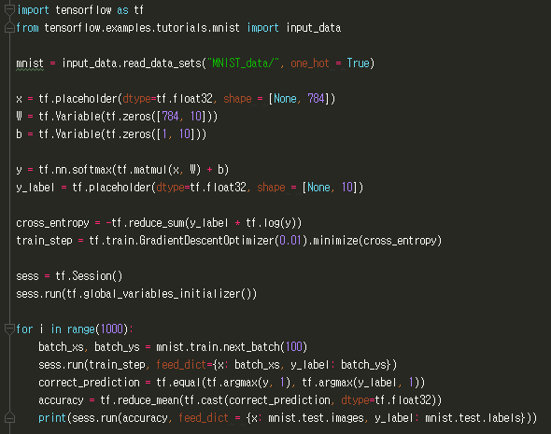
MNIST
MNIST with Softmax Logistic regression
Accuracy: 91% Not bad!
x의 크기는 batch size를 변수로 넣어줄 수 있도록 [None, 784]
W의 크기는 x와 W의 행렬곱을 위해 [784, 10] 10은 OUTPUT 개수
Activation function은 Softmax를 적용
Softmax의 default axis = -1므로 즉 마지막 차원 [행, 열] 열을 기준으로 계산
y_label*log(y)는 최대우도법이므로 음수로 만든 뒤 Minimize
5번은 tf.nn.softmax_cross_entropy_with_logits으로 대체 가능
y_label은 역시 batch size에 따라 달라지므로 [None, 10]
learning_rate = 0.01, 경사하강법으로 cecf minimize
batch size = 100
tf.argmax는 tensor 중 최댓값을 반환, 두 번째 인자는 행을 의미, 각 정답은 행벡터
tf.equal은 예측과 정답의 argmax에 대한 true/false 배열을 반환
tf.cast는 true/false배열을 0과 1로 변환
tf.reduce_mean은 0과 1들의 평균을 반환함. 이는 accuracy와 동일
Tensor가 흐르는 그래프를 머릿속에 그리는 것이 중요!

Slide 11
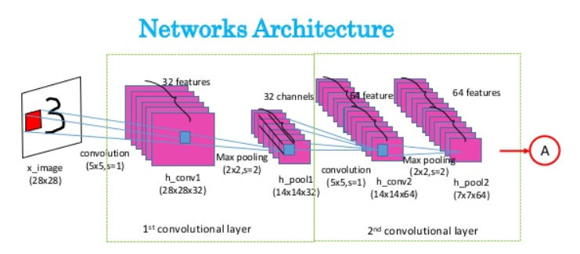

MNIST
MNIST with CNN
1
0
0.3
0.1
…
…
…
0.5
3
reshape(x, [-1, 28, 28, 1])을 통해 이미지 형태로 값을 전처리 해줌
-1: 모든 데이터에 대해서(배치 사이즈)
28, 28: width, height
1: one channel(mnist는 흑백으로 1channel)

Slide 12
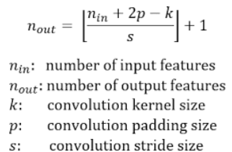
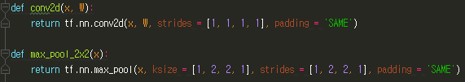
MNIST
MNIST with CNN
padding = ‘SAME’은 입력 이미지와 출력 이미지의 차원을 동일하게 유지하기 위해 패딩을 넣어준다는 의미. 하지만 stride가 1이
아닌 경우에는 무효가 됨. 이 경우 위 공식에 따라 출력 이미지의 차원을 계산함.
ksize와 strides의 두 번째, 세 번째 인자는 각각 가로 세로 방향의 크기를 의미함. 첫 번째 네 번째 인자는 일반적으로 1로 두는 값으로
각각 배치와 채널에 관련된 인자임. 1로 둔다는 것은 하나의 이미지에 대해 하나의 채널에 대해 convolution과 pooling을 적용한다는
뜻으로 특별한 경우가 아니라면 1로 두자.

Slide 13
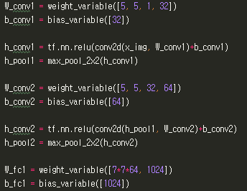
MNIST
MNIST with CNN
첫 번째 convolution(conv2d+max_pool_2x2): 28x28 => 28x28x32 => 14x14x32
두 번째 convolution(conv2d+max_pool_2x2): 14x14x32 => 14x14x64 => 7x7x64
bias는 각 채널마다 같은 b를 공유. [64]가 브로드캐스팅을 통해 [5, 5, 64]로 확장

Slide 14
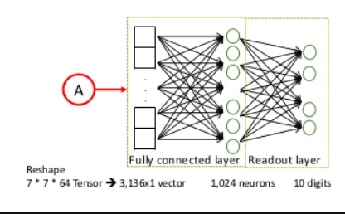
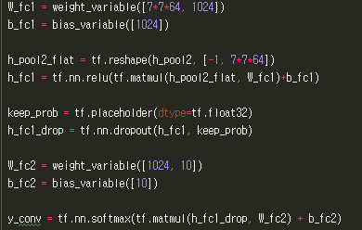
MNIST
MNIST with CNN
Convolution layer output [7,7,64] tensor => Fully connected layer input ([7,7,64] 3d data => [7x7x64] flat!)
Fully connected layer 1: 7x7x64(3136) => 1024
Fully connected layer 2: 1024 => 10

Slide 15
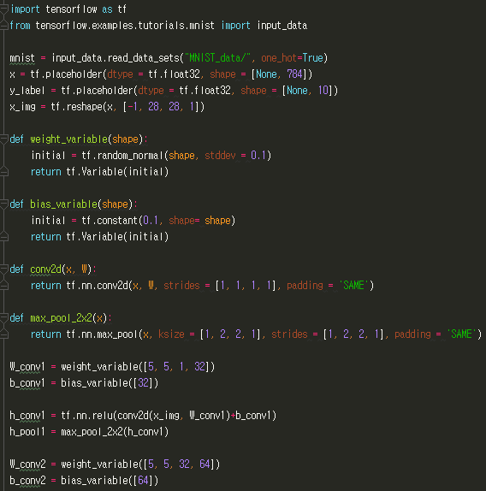
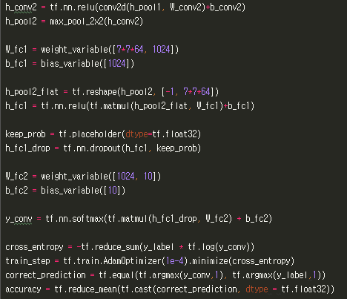
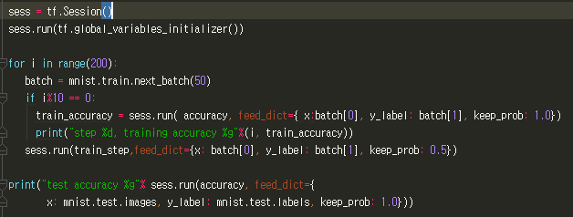
MNIST
MNIST with CNN 전체 코드
1
2
3
Accuracy: 99.2% Good!

